Slide 1
STANDARTIZUOTŲ TESTŲ PALYGINIMAS 4 KL. (2014 M.M.) IR (2016 M.M.) 6 KL. BEI 8 KL. STANDARTIZUOTŲ TESTŲ REZULTATAI
Parengė DIREKTORIAUS PAVADUOTOJA UGDYMUI
A. Jurešienė,
2016-05-31

Slide 2
Standartizuotų 2014 m. ir diagnostinių 2016 m. testų rezultatų palyginimas

Slide 3
Palyginimas su didmiesčio ir kaimo mokyklomis
2014 m.m.
2016 m.m

Slide 4
2015 – 2016 m. m. diagnostinių ir standartizuotų testų rezultatai

Slide 5
2 klasės diagnostinių testų rezultatai (1)

Slide 6
2 klasės diagnostinių testų rezultatai (2)

Slide 7
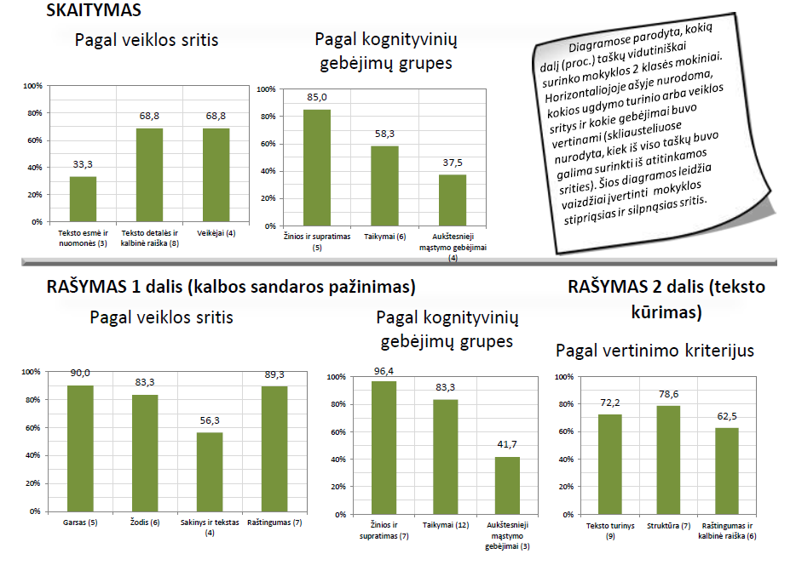
2 klasės diagnostinių testų rezultatai (3)

Slide 8
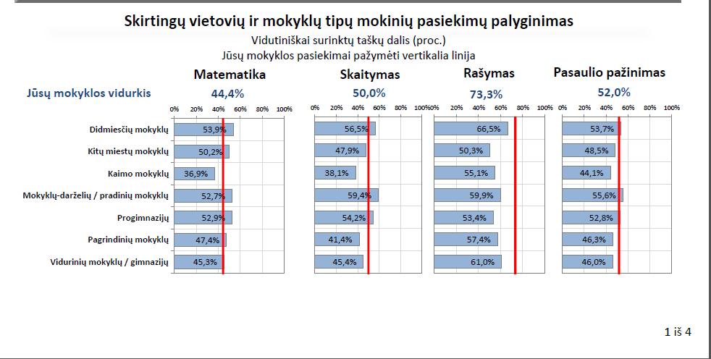
Standartizuoti testai 4 klasė (rezultatai)

Slide 9
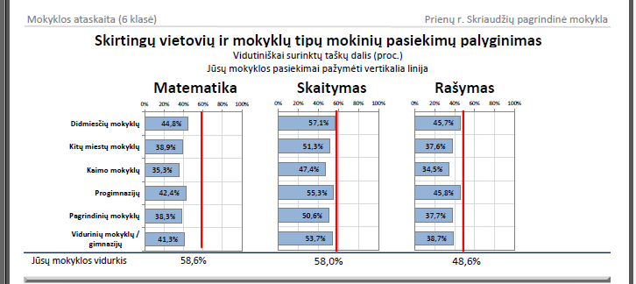
Diagnostiniai testai 6 klasė (rezultatai)

Slide 10
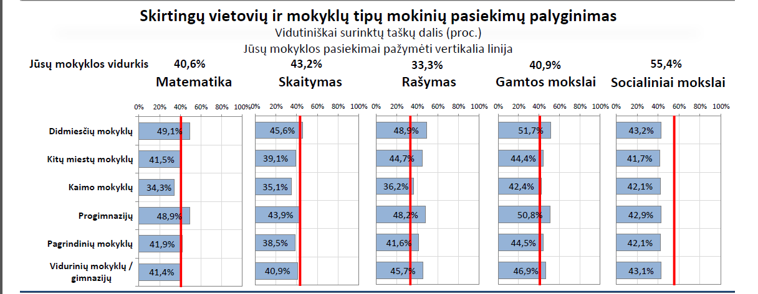
Standartizuoti testai, 8 klasė (rezultatai)

